Slide 1





2021.06.04
OPEN BANKING
PRESENTATION
2021 통합 계좌 프로그램 개발
한국 폴리텍 대학 광명융합기술원
데이터분석학과 2160340104 이해니

Slide 2




시스템 아키텍처
자바 콘솔로 구현한 통합계좌 프로그램
BACKEND
DB

Slide 3









프로젝트 개요
은행 별 계좌를 통합한 뱅킹 서비스
편리함
통합성
연계성
흩어진 계좌를 한 곳에서 확인하고 처리함으로써
고객은 은행 이용에 편리함을 느낄 수 있음

Slide 4
기능명세서
통합 계좌 프로그램의 메뉴 및 기능 설명
Category |  |  | 설명 | 제약조건
1 Depth | 2 Depth | 3 Depth
공통 | 로그인 |  | 통합 계좌 프로그램에 로그인하는 기능이다.
 | 로그아웃 |  | 통합 계좌 프로그램에서 로그아웃 하는 기능이다.
 | 회원가입 |  | 통합 계좌 프로그램에 회원가입하는 기능이다. | ■ 주민번호 입력 시, 나이와 성별 자동으로 입력
계좌 관리 서비스 | 계좌 조회 | 전체 계좌 조회 | 로그인 중인 계정의 전체 계좌를 조회할 수 있다.
 |  | 은행별 조회 | 은행으로 검색하여 계좌를 조회할 수 있는 기능이다.
 |  | 계좌 번호로 조회 | 계좌번호로 검색하여 계좌를 조회할 수 있는 기능이다.
 | 계좌 해지 |  | 계좌를 해지하는 기능이다. | ■ 잔액이 존재하면 해지가 불가능하다.
 | 계좌 개설 |  | 새로운 계좌를 개설하는 기능이다. | ■ 계좌 개설 시, 1000원 이상 입력되어야 한다. ■ 한달 내 계좌를 개설한 적이 있으면 안된다.
 | 계좌 수정 |  | 통합 계좌 서비스 이용을 등록하는 기능이다.
 | 계좌 등록 |  | 계좌 별칭을 수정할 수 있는 기능이다.
뱅킹거래 서비스 | 뱅킹 거래 계좌 선택 |  | 자신의 계좌 중, 뱅킹 거래 할 계좌를 선택하는 기능이다.
 | 입금 |  | 자신의 계좌에 돈을 입금할 수 있는 기능이다.
 | 출금 |  | 자신의 계좌에서 돈을 출금할 수 있는 기능이다. | ■ 0원 이상만 출금 가능하다.
 | 계좌이체 |  | 다른 계좌에 돈을 이체할 수 있는 기능이다. | ■ 0원 이상만 이체 가능하다.

Slide 5




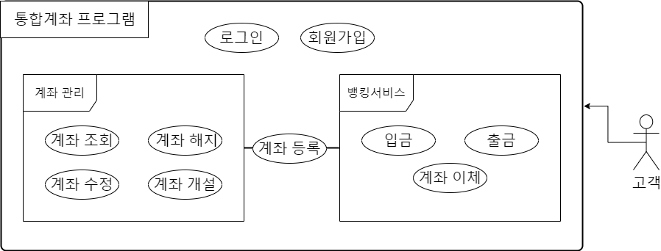
UML
유스케이스 다이어그램

Slide 6

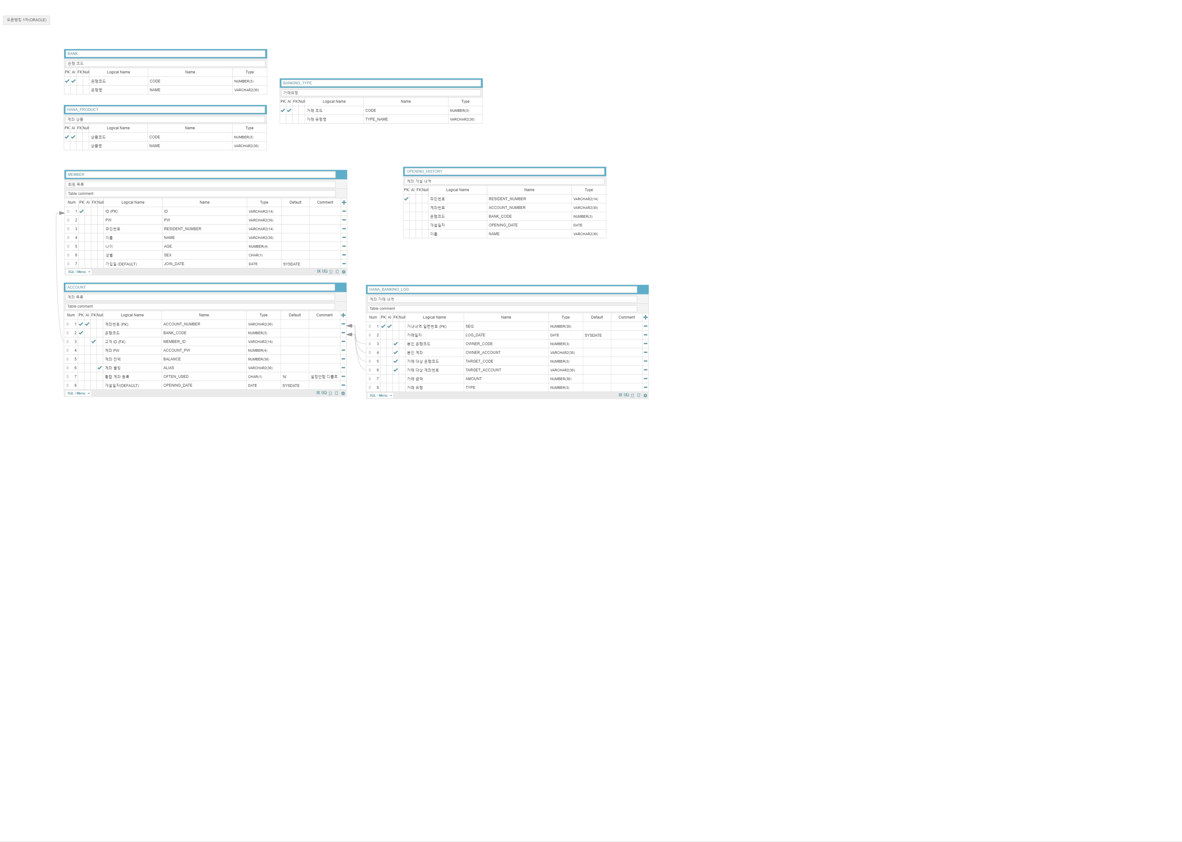

ERD
데이터 모델링
코드 표준화
회원
테이블
계좌 개설
내역
전체 계좌
계좌내역

Slide 7
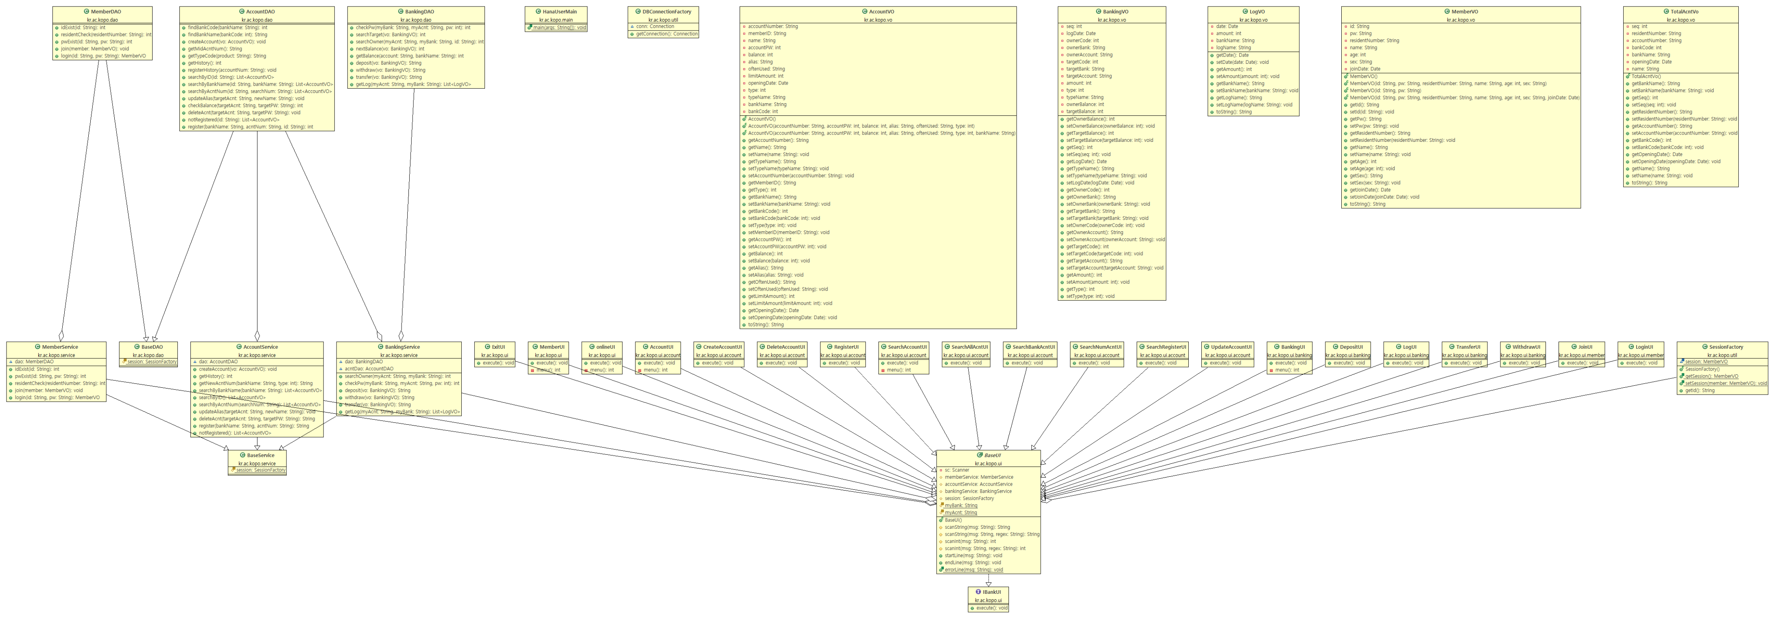
UML
클래스 다이어그램

Slide 8
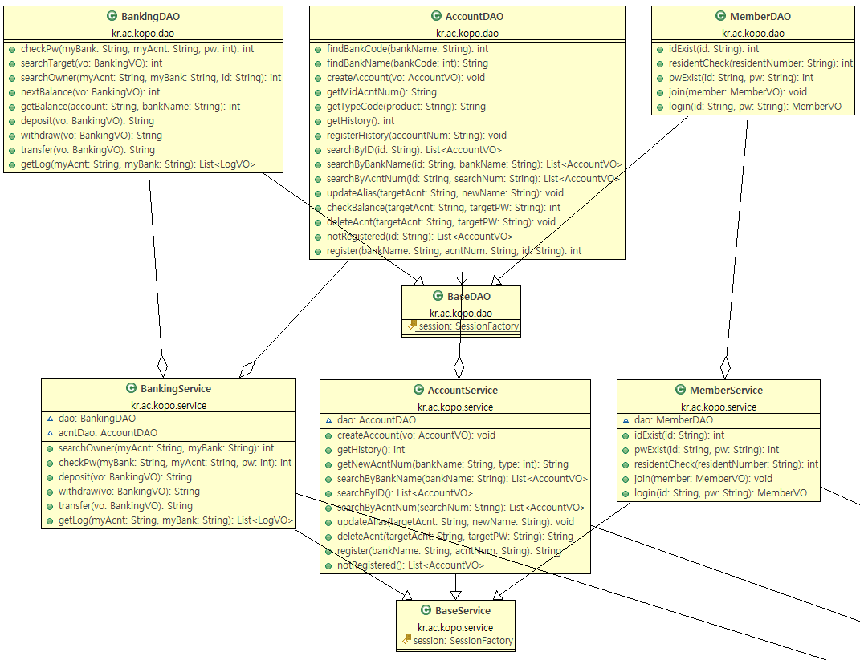
UML
클래스 다이어그램 : Service와 DAO
DAO
DA0 : Data Access Object
DB와 JDBC를 통해 연결되어 쿼리 실행 후, ResultSet 을 받아오는 역할 수행
Java 1.7 버전부터 생긴 Try With Resouces 기능을 통해 자원 해제 코드 단축
Service
Service : DAO를 필요에 맞게 조합하여 UI에 전달한다.
대신, DAO 개별마다 Connection이 발생하기 때문에 여러 개의 DAO가 실행된다면, 자원 연결과 해제로 인해 부하가 높아질 것으로 예상됨

Slide 9
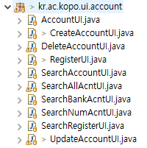
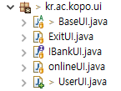
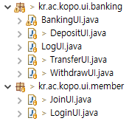
UML
클래스 다이어그램 : UI
공통화면
계좌화면
뱅킹화면
회원화면

Slide 10




코드 및 시현 영상
깃허브 및 유튜브 주소
https://github.com/hennylee
Github
https://www.youtube.com/channel/UCxNh1vy1iLbJ5aQpS0gIfCw
Youtube

Slide 11





개발후기
서브 타이틀 문장을 넣어주세요.
제목을 입력해 주세요.
내용을 입력해주세요. 회사를 소개하는 말을 적어주세요.
이 폰트는 noto sans regular 입니다. 내용을 입력해 주세요.
제목을 입력해 주세요.
제목을 입력해 주세요.
내용을 입력해주세요. 회사를 소개하는 말을 적어주세요.
이 폰트는 noto sans regular 입니다. 내용을 입력해 주세요.
내용을 입력해주세요. 회사를 소개하는 말을 적어주세요.
이 폰트는 noto sans regular 입니다. 내용을 입력해 주세요. 회사를 소개하는 말을 적어주세요. 내용을 입력해주세요. 회사를 소개하는 말을 적어주세요. 이 폰트는 에스코어 드림 4 입니다. 회사를 소개하는 말을 적어주세요. 내용을 입력해주세요.
제목을 입력해 주세요.
내용을 입력해주세요. 회사를 소개하는 말을 적어주세요.
이 폰트는 noto sans regular 입니다. 내용을 입력해 주세요.

Slide 12



2021.06.04
THANK YOU
감사합니다.
Please enter the contents. please put in a word
introducing the company. appeal to investors.
Please enter the contents.

Slide 13


COMPANY INTRODUCTION
프로젝트 개요
서브 타이틀 문장을 넣어주세요.
Customer Trust
High value
Trendy
Communication
여기에 내용을
넣어주세요.
여기에 내용을
넣어주세요.
여기에 내용을
넣어주세요.
여기에 내용을
넣어주세요.
내용을 넣어주세요.
여기에 결과를 적어주세요.
폰트의 크기는 18입니다.
내용을 넣어주세요.
여기에 목표를적어주세요.
내용을 넣어주세요. 여기에
결과를 적어주세요.
내용을 넣어주세요.
여기에 결과를 적어주세요.
폰트의 크기는 18입니다.

Slide 14


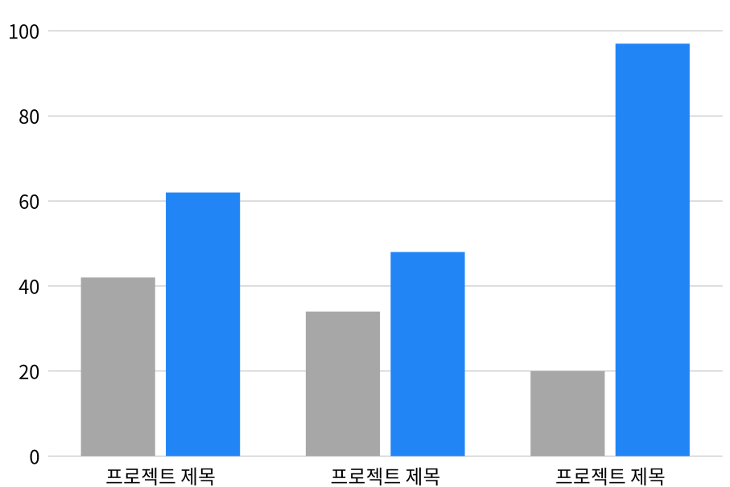



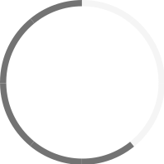

COMPANY INTRODUCTION
06. 사업 성과
서브 타이틀 문장을 넣어주세요.
2026 Ability level
Ability level
2026년
2029년
Ability level
97%
28%
30%
62%
48%
42%
2029 Ability level
Ability level
34%
Ability level
20%
65%
73%

Slide 15
COMPANY INTRODUCTION
01. ERD
서브 타이틀 문장을 넣어주세요.
제목을 입력해 주세요.
내용을 입력해주세요. 회사를 소개하는 말을 적어주세요.
이 폰트는 noto sans regular 입니다. 내용을 입력해 주세요.
제목을 입력해 주세요.
제목을 입력해 주세요.
내용을 입력해주세요. 회사를 소개하는 말을 적어주세요.
이 폰트는 noto sans regular 입니다. 내용을 입력해 주세요.
내용을 입력해주세요. 회사를 소개하는 말을 적어주세요.
이 폰트는 noto sans regular 입니다. 내용을 입력해 주세요. 회사를 소개하는 말을 적어주세요. 내용을 입력해주세요. 회사를 소개하는 말을 적어주세요. 이 폰트는 에스코어 드림 4 입니다. 회사를 소개하는 말을 적어주세요. 내용을 입력해주세요.
제목을 입력해 주세요.
내용을 입력해주세요. 회사를 소개하는 말을 적어주세요.
이 폰트는 noto sans regular 입니다. 내용을 입력해 주세요.

Slide 16

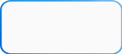

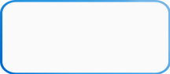


COMPANY INTRODUCTION
04. 회사 조직도
서브 타이틀 문장을 넣어주세요.
사업본부
사업본부
사업본부
사업본부
사업본부
총괄임원
사업본부
CEO
영업지원부
영업지원부
대표이사
기획관리부
기획관리부
기획관리부
기획관리부

Slide 17
















COMPANY INTRODUCTION
05. 사업 콘텐츠
서브 타이틀 문장을 넣어주세요.
여기에 비지니스 내용을
입력해주세요. 사업 콘텐츠의 종류와 특징을 입력해주세요.
여기에 비지니스 내용을
입력해주세요. 사업 콘텐츠의 종류와 특징을 입력해주세요.
Natural
Trade
Cooperation
여기에 비지니스 내용을
입력하세요.
여기에 비지니스 내용을
입력해주세요. 사업 콘텐츠의 종류와 특징을 입력해주세요.
여기에 비지니스 내용을
입력해주세요. 사업 콘텐츠의 종류와 특징을 입력해주세요.
Idea
Export

Slide 18
2029.04.06
THANK YOU
감사합니다.
Please enter the contents. please put in a word
introducing the company. appeal to investors.
Please enter the contents.

